Slide 1
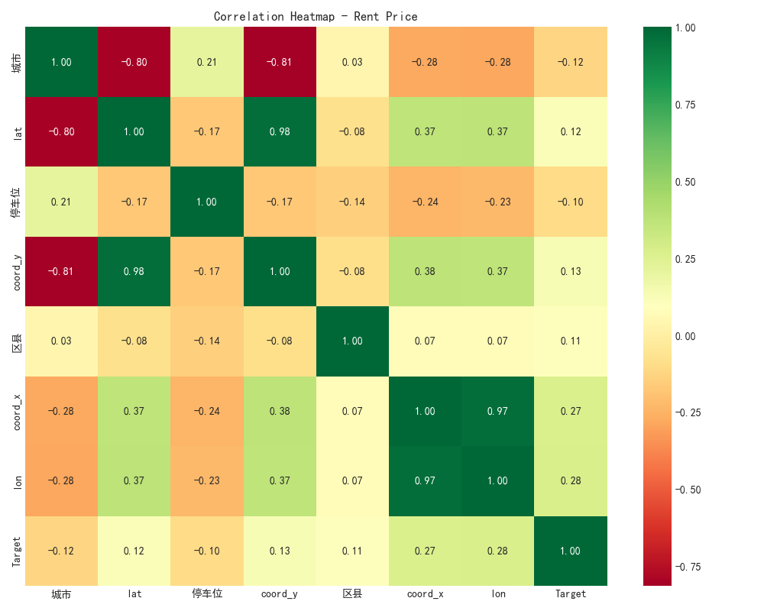
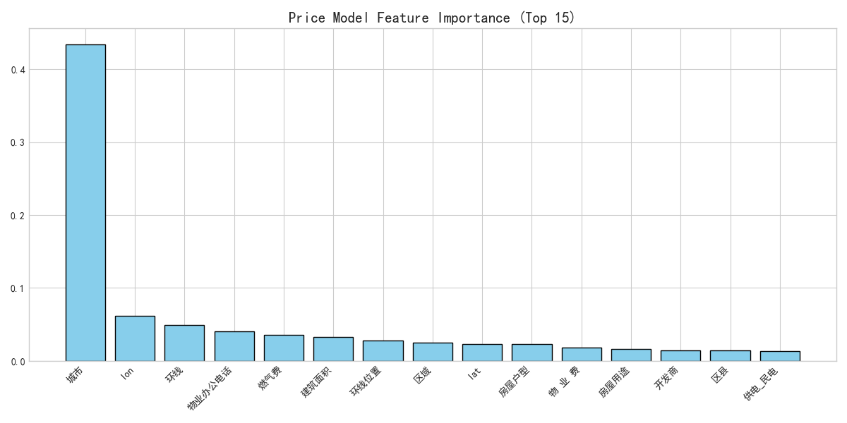
运行结果
模型 | In the sample | Out of sample | Cross-Validation | Kaggle
OLS | 0.4918 | 0.4924 | 0.4906 | 32.5
Lasso | 0.4918 | 0.4924 | 0.4906 | 32.4
Xgboost | 0.9517 | 0.9349 | 0.9312 | 62.9
Neural Network | 0.8371 | 0.8206 | 0.7285 | 52.2

Slide 2
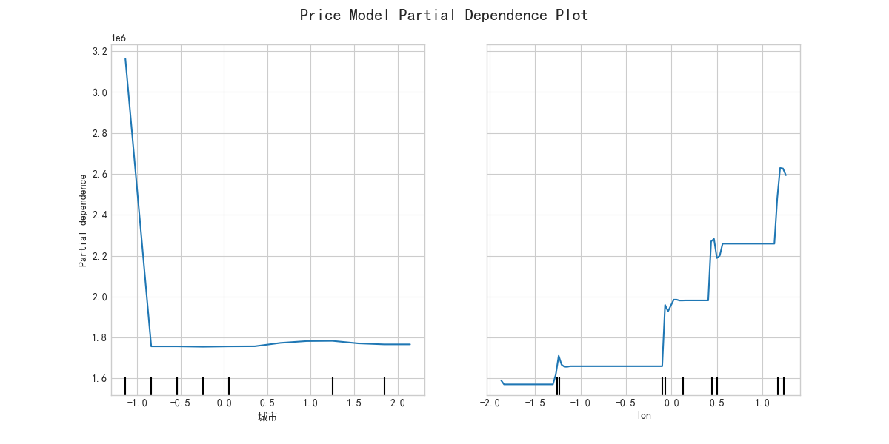
部分依赖图（PDP）：
左图（城市）：城市特征取值变化时，房价先 “断崖式下降” 后稳定 ——城市是房价的核心分档因素，不同城市房价差异极大。
右图（经度）：经度提升时，房价 “阶梯式上升”——经度（区位）是城市内房价的梯度因素，位置越优房价越高。

Slide 3
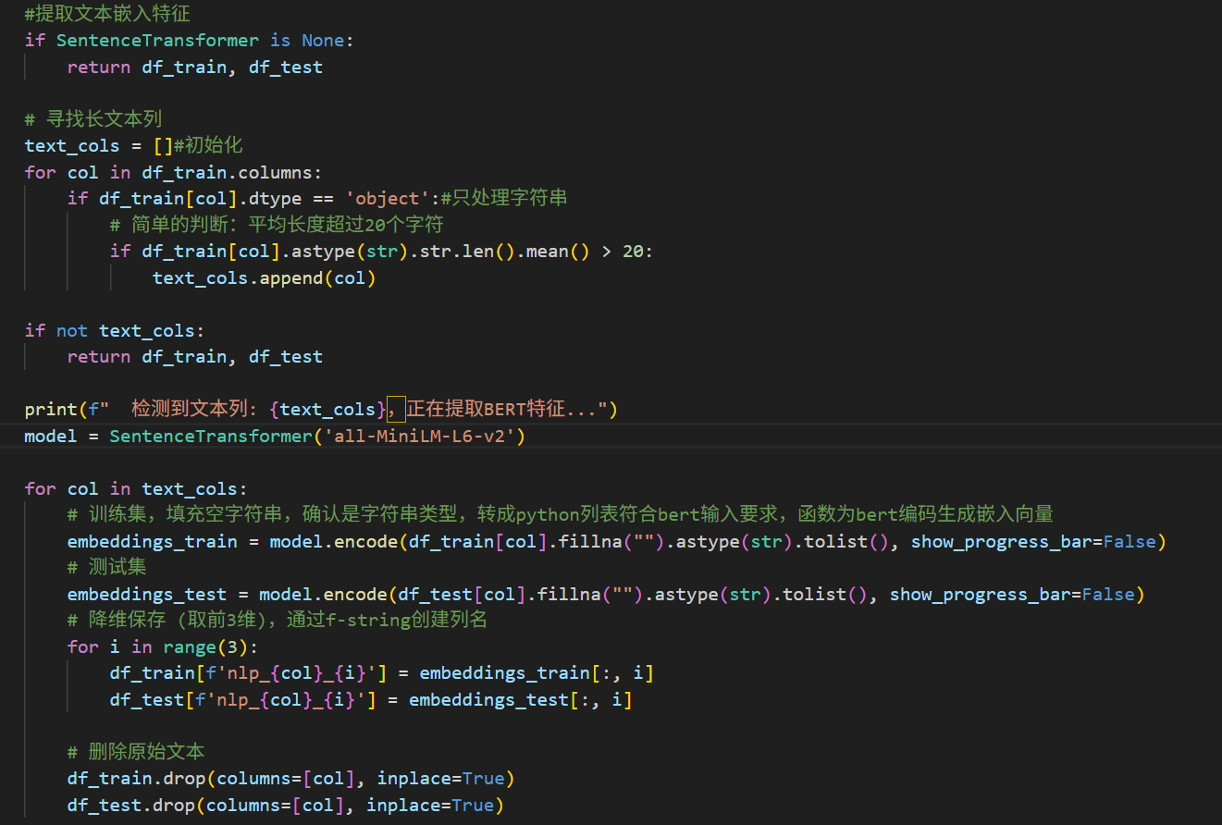
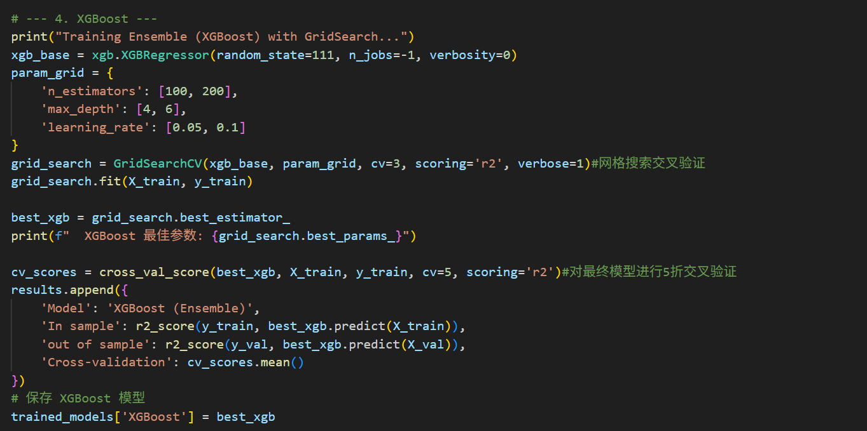
创新点介绍
1.自动化的NLP特征提取
当数据中存在长文本特征时，传统需要手动处理文本格式。本代码尝试自动检测长文本列，利用轻量级 BERT 模型提取文本嵌入特征，同时做降维处理，还能兼容 “未安装 sentence_transformers 库” 的场景，无需手动修改代码即可跳过 NLP 流程，灵活性强。
2. 嵌套式模型调优
嵌套式网格搜索调优：对 XGBoost 不直接用固定参数，而是用 3 折交叉验证 + 网格搜索，从核心参数（学习率、树深度、迭代数）中选最优，兼顾模型精度和泛化能力，比固定参数模型更严谨。

